Slide 1
PLANO DE ENSINO
UNIVERSIDADE CATÓLICA DE PERNAMBUCO
DISCIPLINA: PORTUGUÊS INSTRUMENTAL I
PROFESSOR: ANTONIO MORAES
RECIFE, 2018

Slide 2
CARGA HORÁRIA SEMANAL
TEORIA | EXERCÍCIO | SEMESTRAL
2 | 2 | 60

Slide 3
OBJETIVO GERAL
Aprimorar as habilidades de leitura, análise e produção de textos de diversos gêneros, tendo em vista a importância do desenvolvimento de uma competência linguística no contexto profissional.

Slide 4
OBJETIVOS ESPECÍFICOS
Levar o aluno a desenvolver uma compreensão mais crítica da Língua Portuguesa, reconhecendo a importância da leitura e da produção de textos como práticas sociais.
acerca da leitura e da análise de textos:
Localizar informações explícitas em textos;
Identificar informações que podem ser deduzidas a partir de pistas textuais;
Relacionar informações contidas em determinado texto com outras informações contidas nesse mesmo texto e em outros textos.
acerca da produção de textos:
redigir textos, configurando-os de acordo com os padrões superestruturais de cada gênero.
usar o registro formal ou informal de acordo com as condições de produção dos textos e com os contextos em que irão circular.
obedecer às regras de uso da língua preconizadas pela gramática normativa.

Slide 5
EMENTA
Comunicação, elementos, processos e meios: aplicação; textos informativos; aspectos gramaticais contextualizados; relações textuais; perspectiva lógico-pragmática.

Slide 6
CONTEÚDO PROGRAMÁTICO
Conhecimentos - Comunicação verbal: elementos, processos e meios. Tipos e gêneros textuais. Fatores da coerência textual. Recursos de coesão textual: correferenciadores e conectores. Processos sintáticos. Aspectos gramaticais contextualizados: ortografia, pontuação, concordância verbal e nominal, regência verbal, emprego do acento grave, emprego e colocação pronominal.

Slide 7
METODOLOGIA
Leitura, análise e produção de textos;
aulas expositivas;
estudos dirigidos;
seminários;
debates.

Slide 8
RECURSOS DIDÁTICOS
Textos fotocopiados;
data show;
aparelho de som;
aparelho de TV.

Slide 9
AVALIAÇÃO
As avaliações são contínuas e compostas por prova, exercícios de aplicação, leitura e debate de textos e participação em sala de aula. Além dessas atividades, serão também sugeridos seminários e entrega de trabalho escrito sobre assunto pertinente ao conteúdo já apresentado. Todas as atuações comunicativas, sejam orais ou escritas, realizadas em sala de aula ou em espaços para os quais se estenda o trabalho pedagógico serão avaliados. As atividades realizadas em sala serão sistematicamente observadas, registradas como indicadores formais do desempenho.
O 1º GQ será o resultado da junção das notas de atividades e textos produzidos em sala de aula ou em casa e da prova escrita.
O 2º GQ será resultado da junção das notas dos textos produzidos em sala de aula ou em casa, do seminário e do trabalho escrito.

Slide 10
BIBLIOGRAFIA
BÁSICA
AZEREDO, J.C. Gramática Houaiss da língua portuguesa. 3 ed. São Paulo: Publifolha, 2012.
FARACO, C. A.; TEZZA, C. Prática de texto para estudantes universitários. 20 ed. Petrópolis(RJ): Vozes, 2011.
MARTINS, D. S. Português instrumental . 29 ed. São Paulo: Atlas, 2010.
COMPLEMENTAR
CUNHA, C.; CINTRA, L. F. L Nova gramática do português contemporâneo. 5 ed. Rio de Janeiro: Lexicom, 2010.
GARCIA, O. M. Comunicação em prosa moderna. 18 ed. Rio de Janeiro: FGV, 2010.
KOCH, I. V.; ELIAS, U. M. Ler e compreender: os sentidos do texto. São Paulo: contexto, 2006.
KOCH, I. V.; ELIAS, U. M. Ler e escrever: estratégias de produção textual. 2 ed. São Paulo: Contexto, 2010.
VIANA, A. C. M. Roteiro de redação: lendo e argumentando. São Paulo: Scipione, 2006.

Slide 11
TEORIA DA COMUNICAÇÃO
UNIVERSIDADE CATÓLICA DE PERNAMBUCO
DISCIPLINA: PORTUGUÊS INSTRUMENTAL I
PROFESSOR: ANTONIO MORAES
RECIFE, 2018

Slide 12
COMUNICAÇÃO
Existem vários modos de comunicação: código Morse, pela escrita, por gestos, etc.
Uma empresa pode se comunicar: circulares, cartazes, mensagens televisionadas, etc.
Comunicar - do latim ‘communicare’.

Slide 13
TEORIA DA COMUNICAÇÃO
Toda comunicação tem por objetivo a transmissão de uma mensagem, e se constitui por um certo número de elementos que veremos mais adiante.
O conhecimento da teoria da comunicação favorece a construção de um discurso mais eficaz, uma vez que, de posse do instrumental teórico, o profissional visualizará em seus textos os elementos necessários à elaboração de boa sustentação.

Slide 14
COMUNICAÇÃO INTERPESSOAL
Acontece quando pessoas trocam informações entre si. Pode ser:
Direta e imediata: acontece quando as pessoas estão cara a cara. Elas se relacionam, principalmente, por meio da fala e da gesticulação.
Indireta e mediada: acontece quando as pessoas estão distantes e não podem se enxergar nem escutar uma a outra. Nessa situação, elas precisam usar algum meio que lhes possibilite a troca de informações, transportando a voz ou os gestos que uma faz até a outra.

Slide 15
COMUNICAÇÃO INTERPESSOAL – CONT.
A comunicação interpessoal, portanto, é realizada entre pessoas que precisam informar e serem informadas ou que buscam informações e que, para isso, usam alguma linguagem (fala, gestos, escrita) e algum meio (voz, telefone, corpo, carta, livro) que permitam se relacionar com outras pessoas para trocar informações.

Slide 16
COMUNICAÇÃO INSTITUCIONAL
Acontece quando instituições trocam informações com, ou transmitem informações para, outras instituições ou o público em geral.
A comunicação institucional é sempre mediada. Mediada por meios de comunicação (mídias), porque as instituições não são pessoas e, por isso, não se comunicam como pessoas. Os meios podem ser: mural, carta, circular, aviso, boletim e mesmo funcionários e gestores, entre outros.

Slide 17
COMUNICAÇÃO DE MASSA
Ela não se dirige a ninguém e se dirige a todo mundo ao mesmo tempo.
A comunicação de massa tem de ser feita pelos meios de comunicação a fim de atingir e alcançar as multidões.

Slide 18
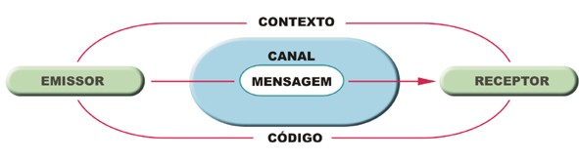
ESQUEMA DO CIRCUITO CLÁSSICO

Slide 19
ALGUMAS REFLEXÕES...
“A linguagem, entendida como atividade humana de falar, apresenta cinco dimensões universais: criatividade, materialidade, semanticidade, alteridade e historicidade” (BECHARA, 2001, p. 29).
Criatividade – vai mais além do aprendido.
Materialidade – é o nível biológico da linguagem.
Semanticidade – na linguagem, tudo significa (construções ideológicas).
Alteridade – significar é ‘ser com outros’, próprio da natureza político-social do homem.
Historicidade – se apresenta sob forma de língua, não há a-historicidade (a língua é formada na/pela história).

Slide 20
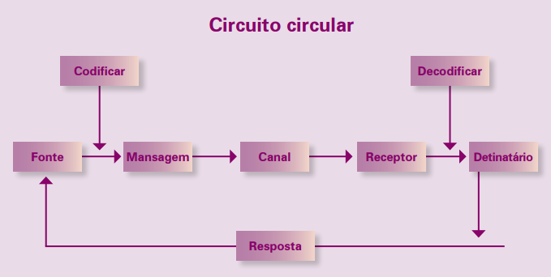
ESQUEMA DO CIRCUITO CIRCULAR

Slide 21
ELEMENTOS
emissor, destinador ou remetente: é aquele que envia a mensagem.
receptor ou destinatário: é aquele a quem a mensagem é endereçada.
mensagem: é o conteúdo das informações transmitidas;
canal de comunicação ou contato: é o meio pelo qual a mensagem é transmitida. Para a transmissão da mensagem podemos usar sons, imagens, cheiros, gostos.
código: é o conjunto de signos e de regras de combinação desses signos utilizado para elaborar a mensagem: o emissor codifica aquilo que o receptor irá decodificar.
referente ou contexto: é o objeto ou a situação a que a mensagem se refere.

Slide 22
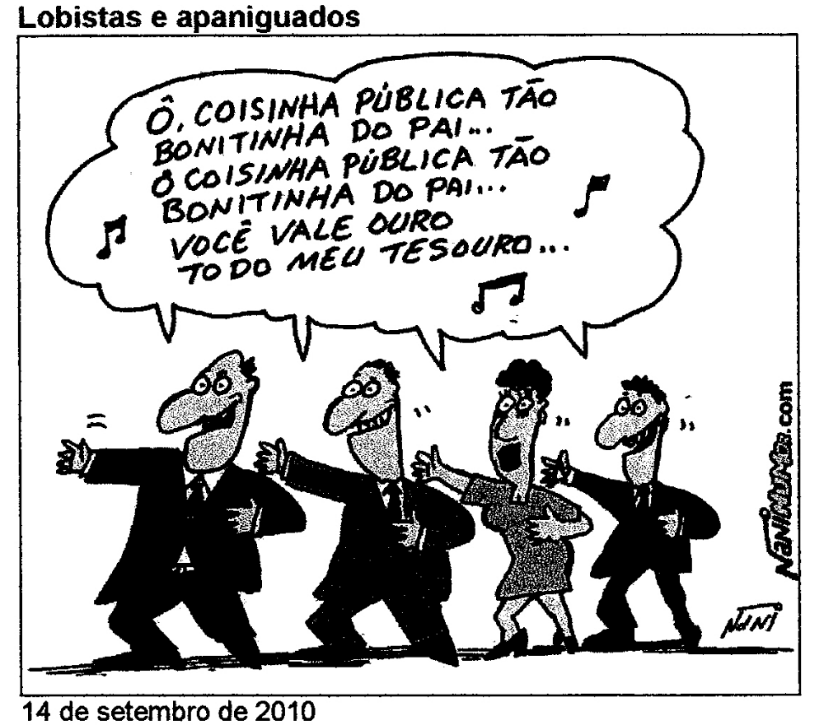
Lobista: É a pessoa que cuida de certos ramos de negócio no Congresso, procurando aprovar leis que a beneficiem ou não aprovar leis que a prejudiquem. / Apaniguado: Favorecidos, protegidos.

Slide 23
emissor: Nani.
receptor: Leitor da charge.
mensagem: Utilização do dinheiro público de forma incorreta, desvalorização do patrimônio público.
canal: Charge.
código: Linguagem verbal e não-verbal.
referente ou contexto: Congresso Nacional, leis, contratos.

Slide 24
REFERÊNCIA
VANOYE, F. Usos da Linguagem. São Paulo: Martins Fontes, 2002.

